Slide 2
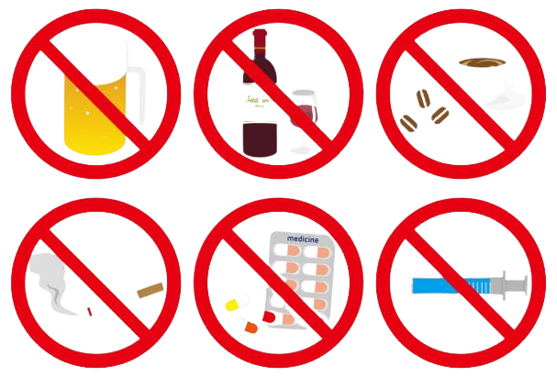
PLÁTICA “PREVENCIÓN DE ADICCIONES”

Slide 3
OBJETIVOS
Identificar el tabaco, alcohol y cannabis como sustancias capaces de crear, en las personas consumidoras, dependencia y tolerancia.
Conocer los problemas de salud derivados del consumo de tabaco, alcohol y cannabis.
Desarrollar capacidades y habilidades que les posibilite resistir la presión grupal y social.
Desarrollar una actitud positiva y de respeto hacia los no consumidores.
Desmitificar tópicos e ideas erróneas sobre el consumo de cannabis, tabaco y alcohol.
Conocer pautas de actuación para minimizar los riesgos asociados al consumo de drogas.
Valorar positivamente la salud

Slide 4
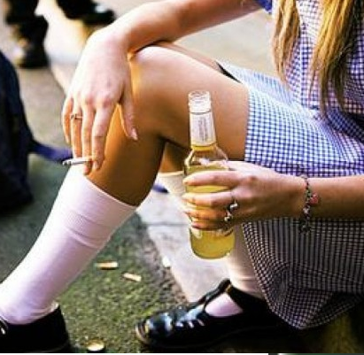
¿Qué es el uso de sustancias en la adolescencia?
Muchos adolescentes prueban el alcohol, el tabaco o las drogas. Algunos adolescentes prueban estas sustancias solo unas pocas veces y no vuelven a consumirlas. Otros no pueden controlar sus impulsos ni ansias por estas sustancias. Esto se conoce como un problema de consumo de sustancias.
Los adolescentes pueden probar una cantidad de sustancias, incluidos los cigarrillos, el alcohol, los productos químicos para el hogar (inhalantes), los medicamentos recetados y de venta libre, y las drogas ilegales. Los adolescentes usan alcohol más que cualquier otra sustancia. La marihuana es la droga ilegal que los adolescentes consumen más a menudo.

Slide 5
DEPENDENCIA
Enfermedad crónica por la que una persona siente deseo de consumir tabaco, alcohol y cannabis y no puede controlar ese deseo. Una persona con esta enfermedad también necesita consumir mayores cantidades para conseguir el mismo efecto y tiene síntomas de abstinencia después de interrumpir el consumo de estas sustancias.
La dependencia afecta la salud física y mental, y causa problemas con la familia, los amigos y el trabajo.
El consumo regular de tabaco, alcohol y cannabis aumenta el riesgo de contraer varios tipos de enfermedades, entre ellas el cáncer.

Slide 6
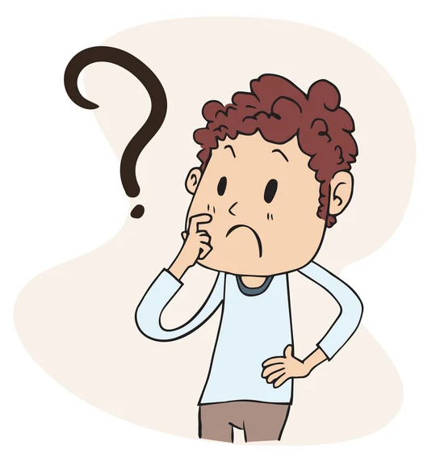
¿Cómo saber si una persona tiene dependencia?
Entre los signos y síntomas se incluyen:
sudoración,
aceleración de los latidos del corazón,
temblores en las manos,
problemas para dormir,
náuseas y vómitos,
alucinaciones,
inquietud y agitación,
ansiedad y,
a veces, convulsiones.
¿Qué es lo que causa la adicción?
El tabaco, alcohol y cannabis, tienen un poderoso efecto en el cerebro, produciendo sentimientos placenteros y atenuando los sentimientos negativos. Estos sentimientos pueden motivar a algunas personas a consumir una y otra vez, a pesar de los posibles riesgos para su salud y bienestar.

Slide 7
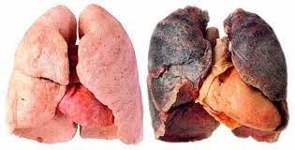
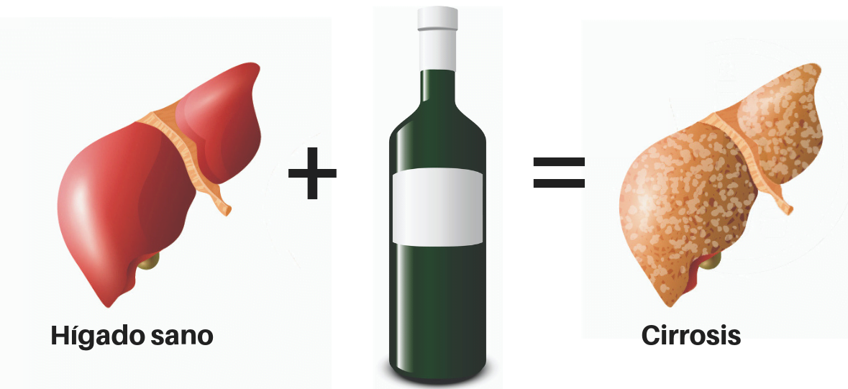
PROBLEMAS DE SALUD DERIVADOS DEL CONSUMO DE TABACO, ALCOHOL Y CANNABIS
Las personas adictas a menudo tienen uno o más problemas de salud relacionados con las drogas, que pueden incluir enfermedades pulmonares o cardíacas, embolia, cáncer o problemas de salud mental.
Las escanografías, las radiografías de tórax y los análisis de sangre pueden comprobar los efectos perjudiciales del consumo de drogas a largo plazo en todo el organismo.

Slide 8
¿Qué problemas puede causar el uso de sustancias en la adolescencia?
El uso de sustancias puede provocar problemas graves, como un mal desempeño escolar, pérdida de amigos, problemas en el hogar y problemas legales duraderos. El uso del alcohol y de drogas es una de las principales causas de muerte o de lesiones en los adolescentes relacionadas con choques automovilísticos, suicidios, violencia y ahogamiento. El uso de sustancias puede aumentar el riesgo de embarazo y de infecciones de transmisión sexual (STI, por sus siglas en inglés), incluido el VIH, debido a relaciones sexuales sin protección. Aun el uso esporádico del alcohol por un adolescente aumenta el riesgo de futuros problemas con alcohol y drogas.

Slide 9
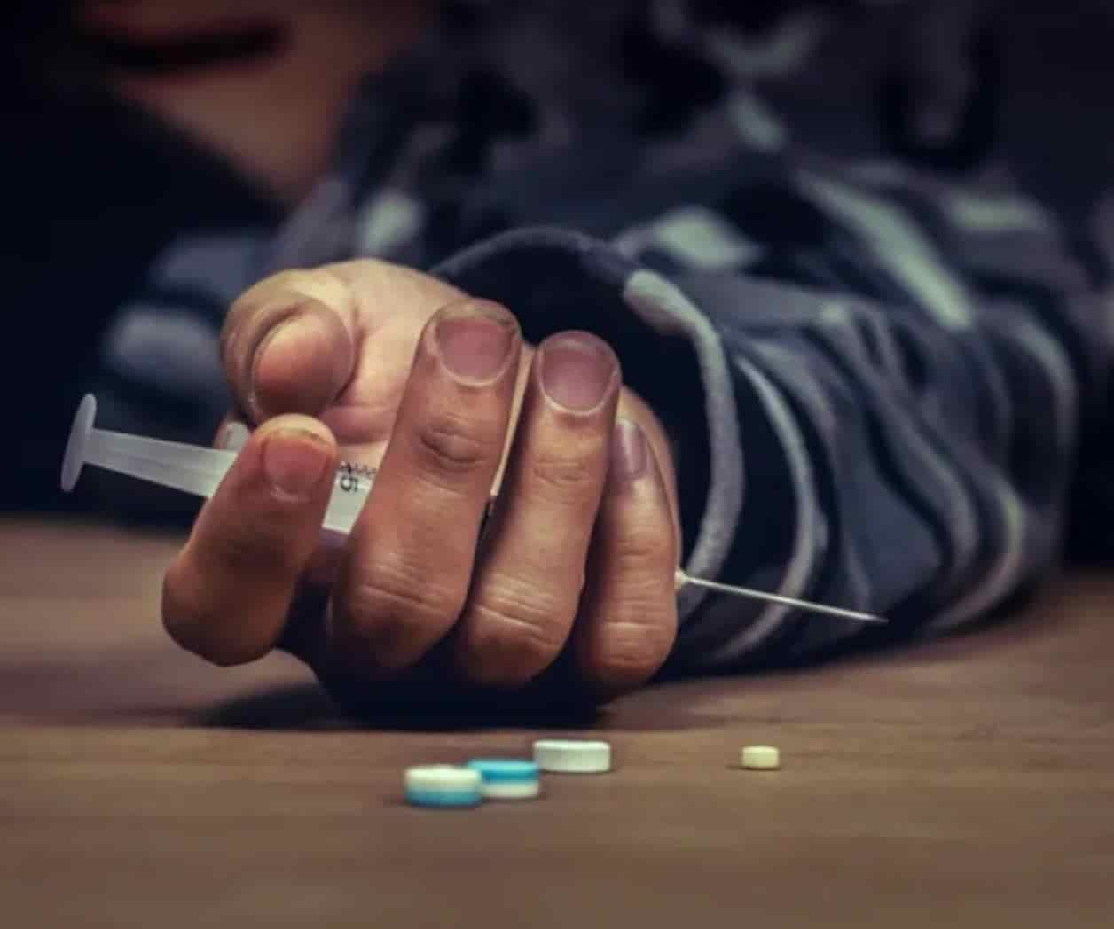
Aun el consumo casual de ciertas drogas puede causar problemas de salud graves, tales como una sobredosis o un daño cerebral.
Hoy en día, muchas drogas ilegales se elaboran en laboratorios caseros, de modo que su intensidad puede variar en gran medida.
Estas drogas también pueden contener bacterias, sustancias químicas peligrosas y otras sustancias no seguras.

Slide 10
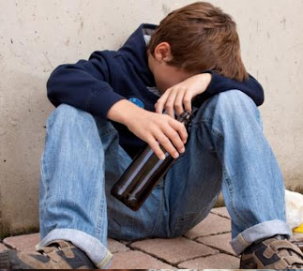
CONSUMO POR PRESIÓN GRUPAL Y SOCIAL
Los adolescentes tienden a probar cosas nuevas y a correr riesgos, por lo que pueden tomar drogas o beber alcohol debido a que les parece emocionante.
Los adolescentes que tienen familiares con problemas con el alcohol o con otras drogas tienen más probabilidades de tener problemas graves de consumo de sustancias.
Además, los adolescentes que sienten que no están conectados con sus padres ni que son valorados por ellos corren un riesgo mayor.
Los adolescentes con autoestima baja o con problemas emocionales o de salud mental, como la depresión, también corren un mayor riesgo.

Slide 11
Los adolescentes pueden usar una sustancia por muchas razones. Lo pueden hacer porque:
Quieren encajar con sus amigos o en ciertos grupos.
Les gusta la forma en que los hace sentir.
Creen que los hace más adultos.

Slide 12
¿Cómo enfrentar la presión social?
Reforzar la autoestima: lo importante que es tener una autoestima sana, que haga que nos valoremos de forma adecuada. Si trabajamos nuestra autoestima será más complicado ceder al poder de la presión del grupo y dejarse llevar en contra de lo que en realidad queremos, sólo por complacer al resto.
Mejorar habilidades sociales: Aprender a relacionarnos de manera correcta nos beneficiará en muchos aspectos de la vida y uno de los más importantes es precisamente ante la presión social.
Mejorar la comunicación: Saber comunicarse adecuadamente a nivel familiar, grupal y con personas de otras áreas sociales y de otros grupos diferentes al nuestro es básico también para ser consecuente y no ceder ante lo que en realidad no queremos.
Desarrollar valores personales y familiares: Saber qué quiero, por qué lo quiero y sobre todo tener claro lo que NO quiero ni necesito es importantísimo para el desarrollo de una personalidad fuerte y nos llevará a resistir ante la presión social. Nuestros valores personales guiarán el camino que seguiremos hasta el completo desarrollo personal.

Slide 13
Aprender aspectos fundamentales como la asertividad: Ser asertivo implica expresar lo que se siente, se piensa y se desea de manera clara, directa y oportuna. Es fundamental expresar con claridad lo que pensamos y lo que sentimos sin ofender a nadie cuando lo hagamos.
Aprender a decir NO: decir "no" con libertad, sin miedo, ni tapujos y no caeré de manera tan sencilla en esa corriente social que no comparto. Podemos entrenar diferentes formas de decir ‘no’, hablar de forma contundente y con voz firme, utilizar el sentido del humor en contraposición de una propuesta, proponer alternativas a algo que no nos convence demasiado.
Trabajar la empatía: Salir por un momento de uno mismo y ser capaz de ponerte en el lugar del otro y tratar de entender cómo actuaría otra persona, ayudará a mantener la calma y no ceder desde el primer momento a la presión social. Aunque ¡cuidado aquí! y es que ponernos en el lugar del otro de forma abusiva, también puede llevarnos a perder los nervios y tomar una decisión irracional.

Slide 14
RESPETO HACIA LOS NO CONSUMIDORES
Las relaciones sanas se basan en el RESPETO, que el amor verdadero es el que RESPETA, así como la amistad RESPETA, la educación es RESPETUOSA, la tolerancia se basa en RESPETAR, los conflictos se solucionan si hay RESPETO, la confianza crece sobre el RESPETO mutuo, la dignidad incluye siempre el ser RESPETADO, el humor sano contiene RESPETO, la persona madura RESPETA incluso en los conflictos. Solo RESPETÁNDONOS conseguiremos una convivencia en paz y constructiva.

Slide 15
El respeto (a los demás y a uno mismo) es un componente importante de la comunicación efectiva, las relaciones sanas y los logros en la vida y el trabajo.
El respeto previene el acoso escolar y otros comportamientos agresivos. El acoso escolar es un factor que predice el fracaso académico y profesional, la agresividad, la violencia y el abuso de sustancias.
El respeto es esencial para el desarrollo de la sociedad, incluido el progreso educativo, profesional, económico y científico. La falta de respeto entorpece la comunicación y la colaboración; y provoca entornos poco saludables para todas las personas.
Cuando nos sentimos respetados, nuestro cerebro libera los neuroquímicos del bienestar oxitocina y serotonina, y la falta de respeto libera neuroquímicos del estrés como la adrenalina y el cortisol.

Slide 16
IDEAS ERRÓNEAS SOBRE EL CONSUMO DE ALCOHOL
Todo el mundo bebe: FALSO. Hay muchas personas adolescentes y adultas que no consumen alcohol ni otras sustancias.
Todo el mundo reacciona igual al alcohol: FALSO. Cada persona tolera el alcohol de una manera, dependiendo de factores como por ejemplo la complexión física.
Beber café en abundancia puede servir para compensar los efectos del alcohol: FALSO. El café no influye sobre el nivel de alcohol en sangre y por tanto sobre el grado de intoxicación.
El consumo de alcohol ayuda a salir de las horas bajas, a superar el cansancio y a estar más animado: FALSO. El consumo de alcohol puede llevar a hacer perder el control sobre las emociones y sentimientos. Tras una breve sensación de bienestar, si se está triste o deprimido/a, esta situación se puede agudizar.
El alcohol facilita las relaciones sexuales: FALSO. Al contrario, el consumo de alcohol muchas veces dificulta o incluso impide unas relaciones sexuales plenas, provocando impotencia, reducción de la libido y otras disfunciones asociadas.
La intoxicación alcohólica es mayor cuando se mezclan bebidas que cuando sólo se bebe un mismo tipo de licor: FALSO. Lo que determina la intoxicación no es la mezcla de alcohol sino la cantidad de alcohol en sangre.

Slide 17
IDEAS ERRÓNEAS SOBRE EL CONSUMO DE TABACO
Fumar un cigarrillo relaja y alivia el estrés. Realidad: El tabaco no tiene propiedades relajantes puesto que es un estimulante. La aparente sensación de “alivio” que se siente al fumar un cigarrillo se debe a la supresión de los síntomas de abstinencia producidos por la falta de nicotina en el cerebro.
Los cigarrillos bajos en nicotina no hacen daño, no son cancerígenos. Aunque los cigarrillos bajos en nicotina y alquitrán son menos nocivos, se suelen fumar en mayor cantidad para conseguir la misma concentración de nicotina en sangre, con lo cual se anulan sus ventajas y los riesgos se asemejan a los de los cigarrillos normales.
Yo no dependo del tabaco, puedo dejar de fumar cuando quiera. La dependencia del tabaco es difícil de cortar y para dejar de fumar hay que tomárselo muy en serio.
Cuando se deja de fumar se pasa muy mal, es peor el remedio que la enfermedad. Es cierto que al principio, cuando se deja el tabaco, la dependencia a la nicotina provoca malestar, pero se trata de una sensación temporal. En cambio, los beneficios son muy evidentes e importantes y aparecen a los pocos días de abandonar el consumo.

Slide 18
IDEAS ERRÓNEAS SOBRE EL CONSUMO DE CANABIS
La marihuana es natural por lo tanto no es dañina. REALIDAD: Munchos estudios muestran que el consumo de marihuana puede tener efectos duraderos en el cerebro de los adolescentes en desarrollo, especialmente cuando se utiliza a una edad temprana. Munchas cosas son naturales pero siguen siendo venenosas.
Marihuana no es adictiva. REALIDAD : El ingrediente activo THC (delta-9tetrahidrocannabinol) estimula las células cerebrales para liberar dopamina. La dopamina da una “sensación de placer” o “subidon”. Esta es una de las razones por las que los adolescentes lo consumen una y otra vez, lo que puede provocar adicción.
La marihuana ayuda a los jóvenes a relajarse cuando están estresados o ansiosos. REALIDAD : El consumo de marihuana en los adolescentes se ha relacionado con problemas de salud mental en los adolescentes, como la depresión y el aumento de las ideas suicidas. Los adolescentes tienen un mayor riesgo de sufrir psicosis.
Si me agrando con marihuana, no me meteré en ningún problema. REALIDAD : La Posesión de Drogas por Menores es un delito menor que puede resultar en encarcelamiento y multas económicas significativas. En algunos estados, la cantidad de cannabis con la que te atrapan puede resultar en un cargo de distribución que tiene penas de hasta 5 años de prisión.

Slide 19
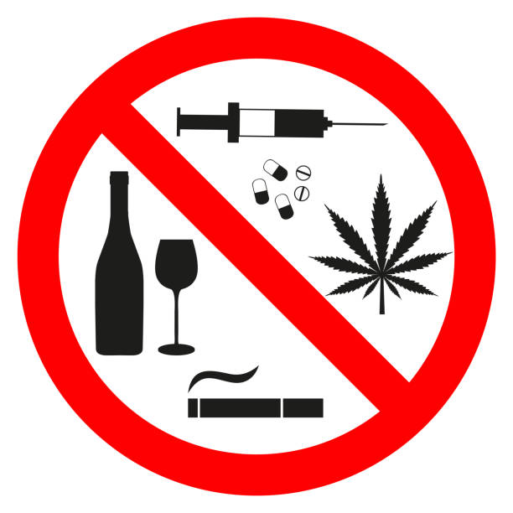
MINIMIZAR LOS RIESGOS ASOCIADOS AL CONSUMO DE DROGAS
Reducir la centralidad del consumo en actividades sociales.
Compartir con grupos sociales que no consumen o cuyo consumo es de menor riesgo que el patrón personal.
Buscar actividades sin consumo que te brinden sensaciones similares (bienestar, relajación, sociabilidad, por ejemplo).
Conocer las reacciones adversas o efectos indeseados que pueden ocurrir.
Los problemas derivados del consumo son multifactoriales, por lo que disminuir la probabilidad de que ocurran depende de ti.
Recuerda que la mejor manera de reducir o eliminar los riesgos, es NO consumir.

